Slide 1







＜生技教育資料＞
プログラミング教育基礎
スマートファクトリー推進部 河島
Notes:
1

Slide 2
目次
P3 教育目的
P4-6 プログラミングとは
P7 Pythonについて
P8-11 環境構築
P12-36 基礎文法
P37-41 ライブラリ
P42-47 ライブラリの活用（CSVファイル入出力）
P48-52 ライブラリの活用（ファイル・フォルダ操作）
P53-62 ライブラリの活用（GUI）
P63 最後に
P64- 参考資料

Slide 3
教育目的
目的
非IT系と言えどプログラミングを学ぶことは、昨今のデジタル化に
適応したスキルを身に着けられるといった点でメリットとなる。
よって、ここでプログラミングの基本的な概念を学び、
手を動かしてプログラムの書くことで、プログラミングの考え方や
プログラムの作られ方を知って頂くを目的とする。
内容
比較的学びやすいPythonを一例としてプログラミングをの基本的な書き方を学び、
後半では演習方式で実例をもとに簡単なプログラムを作成する。

Slide 4
プログラミングとは
プログラム
コンピュータに対して特定の作業を実行させるための指示や命令。
この指示はCPUが理解できる形（機械語）で書かれる。
注）機械語：0と1からなる2進数の列。例：「10010011」
プログラムの読み出し
メモリ
CPU
入出力装置
プログラム
データ
データの読み書き
ディスプレイへの表示など
コンピュータの基本動作
コンピュータの基本動作

Slide 5
プログラミングとは
プログラミング言語
機械語で複雑なプログラム書くことは難しい。（人間には理解しにくい。）
人間に分かりやすくルール化されたプログラミング言語でプログラムを書き、
それを機械語に翻訳して処理を実行する。
class Program
{
static void Main()
{
Console.WriteLine("Hello World！");
}
}
01101010 01111001
01110010 …………
翻訳
機械語
プログラミング言語
プログラミング言語
FORTRUN | COBOL | ALGOL | Pascal | PL/I
BASIC | C、C++ | C# | Java | Go
Swift | Perl | Ruby | Python | JavaScript
LISP | Haskel | R | Matlab | Scratch
プログラミング言語の例

Slide 6
プログラミングとは
プログラム処理方式（一部）
ソースコードで記述されたプログラムがどのように実行されるかの方式。
注）ソースコード：特定のプログラミング言語で記述されたテキストファイル
コンパイラ方式
ソースコードを事前にコンパイラというプログラムで一度に全て機械語に翻訳。
翻訳後（コンパイル）のファイルを実行することでプログラムが実行される。
例：C、C++
インタプリタ方式
ソースコードを実行時に一行ずつ読み取って翻訳し、即座に実行する方式。
コンパイルされることなく、インタプリタというプログラムが逐次実行を行う。
例：Javascript,Python
方式 | メリット | デメリット
コンパイラ | 処理速度が速い | コンパイルが必要
インタプリタ | コードの修正が楽 | 実行速度が遅い

Slide 7
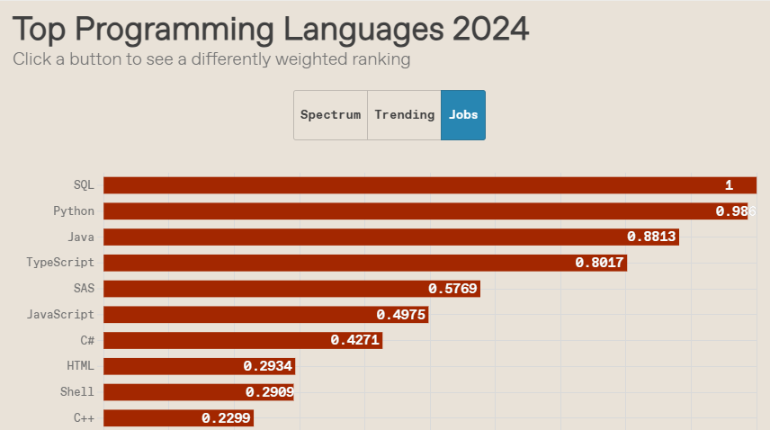
Pythonについて
特徴
・1991年に公開。2008年～Ver.3.X。
・シンプルで初心者にも学びやすいインタプリタ言語。
・高度なプログラミングも可能。（機械学習やAI、Web開発など幅広い分野）
・便利なライブラリが多く存在する。
Pythonで開発されたアプリ YouTube、Instagram、Dropbox等
アメリカの雇用主が求める言語ランキング
出典:IEEE Spectrum「The Top Programming Languages 2024」
https://spectrum.ieee.org/top-programming-languages-2024

Slide 8
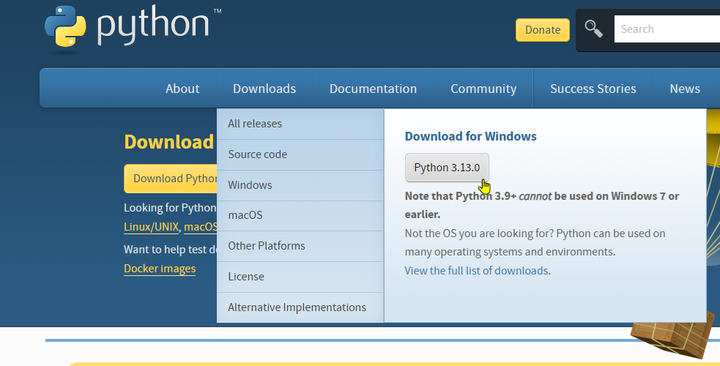
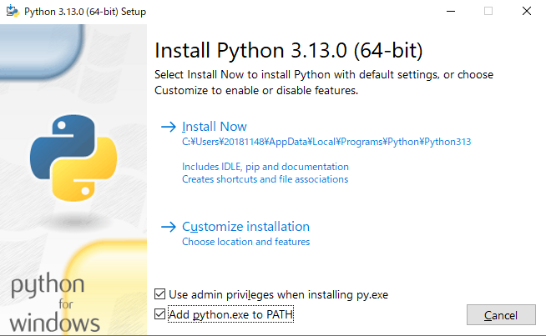
環境構築（インストール）
Pythonインストール
1.公式サイトにアクセス。
リンク：Welcome to Python.org
2. 画面上部の「Downloads」から
インストーラーをダウンロード。
Pythonのバージョンを選択することもできますが、
ここからは最新版がダウンロードされます。
3. 2のファイルを開くと、右の画面が開くので、
下の「Add python.exe to PATH」にチェックを
入れてから「Install Now」をクリック。
「Add python.exe to PATH」には
必ずチェックを入れてください。
4. そのままインストールが始まるので、
完了したら終了。

Slide 9
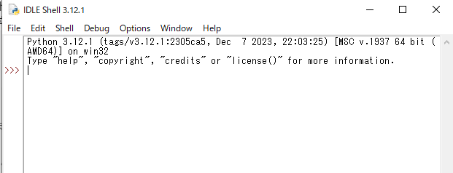
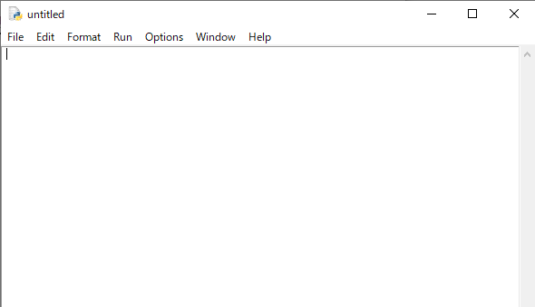
環境構築（IDLE）
Pythonを動かしてみる
①IDLE（開発環境）の起動
スタートメニューから「Python 3.x.x」 → 「IDLE」 で起動。
Pythonシェル
②エディターの起動
上部メニューから「File」 → 「New File」 で起動。（Openで既存ファイルを開く）
エディター

Slide 10
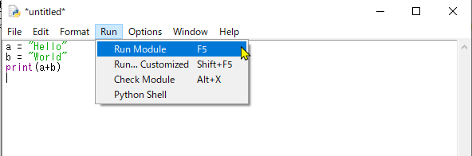
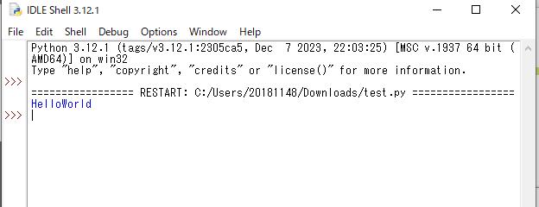
環境構築（IDLE）
③プログラムファイル（ソースコード）の作成・保存・実行
エディターにプログラムを記入→「Run」→「Run Module」で実行
例.
a = "Hello"
b = "World"
print(a+b)
保存するか聞かれるので
適当な場所に保存（.pyファイル）
シェルに結果が表示される

Slide 11
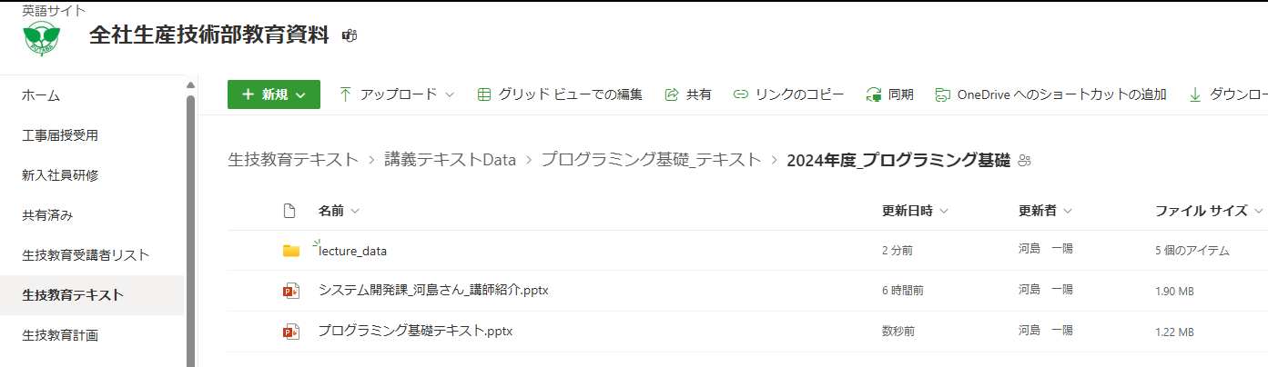
環境構築（講義の進め方）
講義用データをダウンロードして、適当な場所に保存してください。
このフォルダ上で作業を行います。
リンク：2024年度_プログラミング基礎
書きのようなプログラム例を提示していきますので、自分の手で入力して
動かしてみて下さい。（コピペでもいいですが、実際に手を動かした方が身につくと思います。）
例:
value = 1
print(value)
print(float(value) )
print(str(value) )
print(bool(value) )
ソースコード
1.0
1
False
出力

Slide 12
基礎文法（はじめに）
プログラムの基本的な概念
Pythonにかかわらずプログラムを構成する概念。
アルゴリズム : 問題を解決するための手順や方法
順次実行 : プログラムは基本上から順に 1 行ずつ実行される
入出力 : キーボード、端末，GUI，ファイルなどへのデータのやり取り
データ構造 : データを効率的に格納・管理する方法（例：リスト）
変数とデータ型 : 情報を保存するための箱（変数）とその型（整数、文字列など）
演算処理 : 算術，文字列，論理（真偽）の演算
制御構造 : プログラムの流れを制御する方法（条件分岐、繰り返し）
関数 : 決められた処理をまとめたコードの塊（定型動作）
例：数値を並び替える①アルゴリズムを実行するプログラム
def sort_function(arr): # ⑧関数の定義
n = len(arr)
for i in range(n): # ⑦繰り返し
for j in range(0, n - i - 1):
if arr[j] > arr[j + 1]: # ⑦条件分岐
arr[j], arr[j + 1] = arr[j + 1], arr[j] # ⑥演算処理
return arr
#②順次実行
arr = [64, 34, 25, 12, 22, 11, 90] # ④データ構造(リスト)の定義
arr = sort_function(arr) # ⑧関数の呼び出し
print("ソート後:", arr) # ③出力

Slide 13
基礎文法（変数・型）
変数
プログラム上でデータを記憶するための入れ物。
変数は名前によって識別される。命名は自由。
例：変数の定義（代入）
変数
命名のルール
・大文字と小文字は区別される。
・数字を先頭に使ってはいけない。
・Python内で使用される
予約語はNG（if, for など）
greeting = "Hello" #変数に文字列を代入
print(greeting)
Hello
変数の型
変数の値が文字列であるか数字であるか等を示す情報。
型 | 説明 | 例
int | 整数 | 5, 100
float | 浮動小数点 | 0.1, 1.5e-3
str | 文字列 | "Hello”
bool | 論理値（真or偽） | True, False
文字列は「"」または「’」で囲う
型の一例

Slide 14
基礎文法（変数・型）
型変換（キャスト）
変数の型は代入した値によって自動的に決まるが、
他の型に変化することもできる。
型変換 | 説明 | 例
int() | 数値を整数型に変換（小数点切り捨て） | int(1.23) → 1
float() | 数値を浮動小数点に変換 | float(123) → 123.0
str() | 文字列に変換 | str(123) → “123”
bool() | 文字列or数値を論理値に変換(0=False、その他はTrue) | bool(“True”) → True
型変換の一例
例:
value = 1 #整数型
print(value) #整数型
print(float(value) ) #浮動小数点型
print(str(value) ) #文字列型
print(bool(value) ) #論理値
int(”こんにちは”) など
変換できないときはエラーになる
1.0
1 #表示は１だが内部的には文字列
False

Slide 15
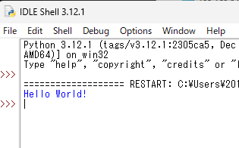
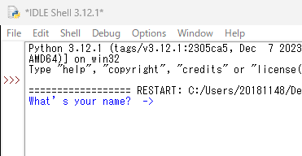
基礎文法（入出力・コメント）
標準出力（print）
データを表示するための組み込み関数。
主にデバッグや結果を表示する目的で使用。
例：
print("Hello World!")
Hello World!
標準入力（input)
キーボードからの入力を受け付ける組み込み関数。
例：
name = input("What’s your name? -> ")
print(name)
years = input("How old? -> ")
print(years)
What’s your name? ->kawashima
Kawashima
How old? ->32
32
ここで入力待ちになる。
input関数からの代入は文字列型になる。

Slide 16
基礎文法（入出力・コメント）
コメント
実行時に無視される部分。注釈として使用。
「#」を付けるとそのあとはコメントとなる。
例：
print("Hello World!”) #コメント
#ここもコメント
「‘」 or 「“」を3つ繋げて囲うと複数行まとめてコメントにできる。
例：
def sort_function(arr):
"""
ソートする関数
引数：リスト
"""
n = len(arr)
for i in range(n):
for j in range(0, n - i - 1):
if arr[j] > arr[j + 1]:
arr[j], arr[j + 1] = arr[j + 1], arr[j]
return arr

Slide 17
基礎文法（演算子）
演算子
値や変数に対して特定の操作を行うために使用される命令。（四則演算、比較など）
演算子 | 説明 | 例
= | 代入 | x = 10
+= | 加算して代入 | x += 5 → x = x + 5
-= | 減算して代入 | x -= 3 → x = x - 3
*= | 乗算して代入 | x *= 2 → x = x * 2
/= | 除算して代入 | x /= 4 → x = x / 4
演算子 | 説明 | 例
+ | 加算 | 3+5 → 8
- | 減算 | 7 - 2 → 5
* | 乗算 | 4 * 3 → 12
/ | 除算 | 10 / 2 → 5.0
// | 商 | 7 // 2 → 3
% | 余剰 | 7 % 3 → 1
** | 乗算 | 2 ** 3 → 8
代入演算子：変数に値を代入する
演算子 | 説明
== | 等しい
!= | 等しくない
> | より大きい
< | より小さい
>= | 以上
<= | 以下
算術演算子：四則演算を行う
条件分岐で使用
注）その他、論理演算子や
ビット演算子などがあるが割愛
比較演算子：値の比較を行い、True or Falseを返す

Slide 18

基礎文法（演算子）
例：BMIの出力
height = 175.0 #変数への代入(float)
weight = 65.0 #変数への代入(float)
BMI = weight / (height/100)**2 #BMIの計算
print(BMI)
算術演算子は計算の優先順位有り（数学とほぼ同じ）
21.224489795918366
例：計算エラー
height = 0.0 #変数への代入(float)
weight = 65.0 #変数への代入(float)
BMI = weight / (height/100)**2 #BMIの計算
print(BMI)
0で除算するとエラーになる

Slide 19

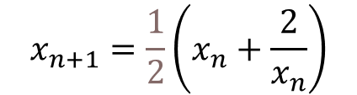



基礎文法（変数・演算子）
例題１
注）右の式をn回反復することで解に近づく
ニュートン法で２の平方根を求める。
$$x_{1}=\frac{1}{2}\left(x_{0}+\frac{2}{x_{0}}\right)$$
$$x_{n+1}=\frac{1}{2}\left(x_{n}+\frac{2}{x_{n}}\right)$$
※$x_{0}=2$
$$x_{2}=\frac{1}{2}\left(x_{1}+\frac{2}{x_{1}}\right)$$
出典：ニュートン法 - Wikipedia
$$x_{3}=\frac{1}{2}\left(x_{2}+\frac{2}{x_{2}}\right)$$
問）3回計算を繰り返した結果を表示させてください。
…

Slide 20
基礎文法（変数・演算子）
例題１（回答例）
注）右の式をn回反復することで解に近づく
ニュートン法で２の平方根を求める。
$$x_{1}=\frac{1}{2}\left(x_{0}+\frac{2}{x_{0}}\right)$$
$$x_{n+1}=\frac{1}{2}\left(x_{n}+\frac{2}{x_{n}}\right)$$
※$x_{0}=2$
$$x_{2}=\frac{1}{2}\left(x_{1}+\frac{2}{x_{1}}\right)$$
出典：ニュートン法 - Wikipedia
$$x_{3}=\frac{1}{2}\left(x_{2}+\frac{2}{x_{2}}\right)$$
問）3回計算を繰り返した結果を表示させてください。
…
例：
x = 2 #初期値
x = (x+2/x)/2
x = (x+2/x)/2
x = (x+2/x)/2
print(x)
1.4142156862745097

Slide 21
基礎文法（リスト）
リスト（list）
複数の値を要素としてまとめて取り扱える変数の型
例：リストの作成
「[]」で囲み「,」で区切り
要素の型は何でもOK
numbers = [1, 10, 100, 1000]
greetings = ["Hello", "こんにちは"]
mylist = numbers + greetings #リスト同士の加算は可能
print(mylist)
[1, 10, 100, 1000, "Hello ", "こんにちは”]
リストとインデックス
リスト内の要素を参照するときは要素番号（インデックス）で指定する
例：リスト要素の参照
numbers = [1, 10, 100, 1000]
print(numbers[0])
インデックスは0からスタート
1

Slide 22
基礎文法（リスト）
リストの変更・追加・削除
例：リスト要素の追加（append）
numbers = [] #空のリストを作成
numbers.append(1) #リストの最後に追加
numbers.append(10) #リストの最後に追加
numbers.append(100) #リストの最後に追加
numbers.append(1000) #リストの最後に追加
print(numbers)
[]のみだと空のリストになる
[1, 10, 100, 1000]
例：リスト要素の変更
numbers = [1, 10, 100, 1000]
numbers[1] = 10 #２番目の要素を変更
print(numbers)
[10, 10, 100, 1000]
例：リスト要素の削除（remove）
numbers = [1, 10, 100, 1000]
numbers.remove(1) #2番目の要素を削除
print(numbers)
「append」、「remove」など
のことをメソッドと呼ぶ（後述）
[1, 100, 1000]

Slide 23
基礎文法（リスト）
例題2
注）右の式をn回反復することで解に近づく
ニュートン法で２の平方根を求める。
$$x_{1}=\frac{1}{2}\left(x_{0}+\frac{2}{x_{0}}\right)$$
$$x_{n+1}=\frac{1}{2}\left(x_{n}+\frac{2}{x_{n}}\right)$$
※$x_{0}=2$
$$x_{2}=\frac{1}{2}\left(x_{1}+\frac{2}{x_{1}}\right)$$
出典：ニュートン法 - Wikipedia
$$x_{3}=\frac{1}{2}\left(x_{2}+\frac{2}{x_{2}}\right)$$
問）3回計算を繰り返し、途中計算を
リストに追加して最後にリストを表示してください。
hint）例題1の各xをリストappendする。
…

Slide 24
基礎文法（リスト）
例題2（回答例）
注）右の式をn回反復することで解に近づく
ニュートン法で２の平方根を求める。
$$x_{1}=\frac{1}{2}\left(x_{0}+\frac{2}{x_{0}}\right)$$
$$x_{n+1}=\frac{1}{2}\left(x_{n}+\frac{2}{x_{n}}\right)$$
※$x_{0}=2$
$$x_{2}=\frac{1}{2}\left(x_{1}+\frac{2}{x_{1}}\right)$$
出典：ニュートン法 - Wikipedia
$$x_{3}=\frac{1}{2}\left(x_{2}+\frac{2}{x_{2}}\right)$$
問）3回計算を繰り返し、途中計算を
リストに追加して最後にリストを表示してください。
例：
…
x = 2 #初期値
result = []
x = (x+2/x)/2
result.append(x)
x = (x+2/x)/2
result.append(x)
x = (x+2/x)/2
result.append(x)
print(result)
[1.5, 1.4166666666666665, 1.4142156862745097]

Slide 25
基礎文法（制御文）
if（条件分岐）
条件により処理を分岐させることができる
条件は比較演算子で表現。
if 条件1:
処理ブロック #条件1を満たすとき実行
elif 条件2:
処理ブロック #条件1は満たさず、条件2を満たすとき実行
…
else:
処理ブロック #上記をすべてを満たさないとき実行
条件比較は上から順に行われる
2つ目以降の条件は「elif」
いくつでも可能
「else」条件書かない
ブロックの前には「スペース4つ」 or 「tab」 を入力インデントと言う。
例：変数の正負で条件分岐
演算子 | 説明
== | 等しい
!= | 等しくない
> | より大きい
< | より小さい
>= | 以上
<= | 以下
x = 2
if x == 0: #xが０の時
print("xは0です。”)
elif x >0: #xが０以上の時
print("xは正です。”)
else: #xが上記以外の時
print("xは負です。”)
xは正です。
比較演算子

Slide 26
基礎文法（制御文）
例題3
問）キーボードから整数を入力して、
その数字が奇数か偶数を表示させてください。
hint）①入力にはinput関数を使う。（変数の型に注意）
②条件分岐には2で割った余りを利用する。

Slide 27
基礎文法（制御文）
例題3（回答例）
問）キーボードから整数を入力して、
その数字が奇数か偶数を表示させてください。
例：
value = int(input("value? ->"))
if value//2 == 1:
print("奇数です")
else:
print("偶数です")
value? ->5
奇数です

Slide 28
基礎文法（制御文）
while（繰り返し）
特定の処理を繰り返すことができる。
繰返し条件には比較演算子を使用できる。
while 繰り返しの条件式:
処理ブロック
条件がTrueの時
if同様インデント必要
例：1から100までの和を求める
i = 1
sum = 0
while i <= 100: #iが100以下の時は繰り返す
sum += i #sumにiを繰り返し加算
i += 1 #iを1ずつ加算
print(sum)
5050

Slide 29
基礎文法（制御文）
while True:
Whileは条件式の結果がTrueの時繰り返されるので、
条件式にTrueと書くと無限ループする。
ループを終了するにはbreak文を使用する。
while True:
処理ブロック
例：無限ループ
i = 0
while True: #無限ループ
i += 1
if i >= 100 : #iが100になったらループを抜ける
break
print(i)
無限ループは必ず終了できるようにする
5050

Slide 30
基礎文法（制御文）
for（繰り返し）
特定の処理を繰り返すことができる。
繰返しの範囲指定はリストまたはrange関数などで表現できる。
for 変数 in 繰り返し範囲:
処理ブロック
リストやrange関数等で指定
例：1から100までの和を求める（range関数）
sum = 0
for i in range(1, 101): #i に１～100まで増えていく
sum += i
print(sum)
range(開始位置, 終了位置)
開始位置 ≦ i < 終了位置
（開始位置ないときは0から）
5050
例：リスト内の和を求める
sum = 0
numbers = [1, 10 , 100, 1000]
for i in numbers: #i はリストの要素が順に代入される
sum += i
print(sum)
1111

Slide 31
基礎文法（制御文）
例題４
注）右の式をn回反復することで解に近づく
ニュートン法で２の平方根を求める。
$$x_{1}=\frac{1}{2}\left(x_{0}+\frac{2}{x_{0}}\right)$$
$$x_{n+1}=\frac{1}{2}\left(x_{n}+\frac{2}{x_{n}}\right)$$
※$x_{0}=2$
$$x_{2}=\frac{1}{2}\left(x_{1}+\frac{2}{x_{1}}\right)$$
出典：ニュートン法 - Wikipedia
$$x_{3}=\frac{1}{2}\left(x_{2}+\frac{2}{x_{2}}\right)$$
問）100回計算を繰り返した結果を
表示させてください。（forでもwhileでもOK）
hint）処理ブロック内に例題1の計算を入れる。
…

Slide 32
基礎文法（制御文）
例題４（回答例）
注）右の式をn回反復することで解に近づく
ニュートン法で２の平方根を求める。
$$x_{1}=\frac{1}{2}\left(x_{0}+\frac{2}{x_{0}}\right)$$
$$x_{n+1}=\frac{1}{2}\left(x_{n}+\frac{2}{x_{n}}\right)$$
※$x_{0}=2$
$$x_{2}=\frac{1}{2}\left(x_{1}+\frac{2}{x_{1}}\right)$$
出典：ニュートン法 - Wikipedia
$$x_{3}=\frac{1}{2}\left(x_{2}+\frac{2}{x_{2}}\right)$$
問）100回計算を繰り返した結果を
表示させてください。（forでもwhileでもOK）
…
例：for
例：while
x = 2
for i in range(100): #100回繰り返し
x = (x+2/x)/2
print(x)
x = 2
i = 0
while i <= 100: #100回繰り返し
x = (x+2/x)/2
i += 1
print(x)
1.414213562373095
1.414213562373095

Slide 33

基礎文法（関数）
関数
一連の処理をまとめ、再利用できるようしたもの。
返り値
引数
def 関数名(引数名):
処理ブロック
return 返り値
引数は0個以上
$$y=ax+b$$
returnは無くてもOK （返り値無し）
関数イメージ
例：ニュートン法で２の平方根を求める。
def function(x): #関数の定義
result = (x+2/x)/2
return result
x = 2
for i in range(100):
x = function(x)
print(x)
定義した関数に引数を与える
返り値がｘに代入される
1.414213562373095
注） 関数定義は必須ではないが、活用するとプログラムが見やすくなる

Slide 34
基礎文法（関数）
組み込み関数
Pythonで標準で使用できる関数
組み込み関数 — Python 3.13.0 ドキュメント
例
print()：データをシェル（コンソール）に表示する関数
len() :リストなどの要素数を取得する関数
int() :データを整数に変換する関数
sum() :数値を合計する関数
例：リスト内の合計・平均を出す。
data = [1,2,3,4]
data_total = sum(data) #リスト内の要素を合計する。
print(data_total)
data_avg = data_total/len(data) #合計をリストの要素数で割る。
print(data_avg)
sum(数値1, 数値2, …) また、
sum(リスト)
10
2.5

Slide 35
基礎文法（クラス・オブジェクト）
クラス
Python内のデータは「オブジェクト」として扱われる。（オブジェクト指向）
クラスはオブジェクトの設計図であり、クラスの中で、
オブジェクトが持つ属性（データ/変数）やメソッド（機能）を定義する。
クラスを使うことで、プログラムの再利用が可能となる。
※リストも属性（要素）とメソッド（append, remove等）を持つクラス
オブジェクト（インスタンス）
オブジェクトは、クラスから実際に作られたものであり、クラスを基にして、
具体的なデータを与えられている。（正確にははクラス以外もオブジェクト）
オブジェクトはクラスで定義した属性やメソッドが使用できる。
車オブジェクト１
属性
・モデル名：カローラ、タイプ：セダン
メソッド
・アクセル、ブレーキ
車クラス
属性
・モデル名、タイプ
メソッド
・アクセル、ブレーキ
インスタンス化
車オブジェクト2
属性
・モデル名：RAV4、タイプ：SUV
メソッド
・アクセル、ブレーキ

Slide 36
基礎文法（クラス・オブジェクト）
クラスの定義
クラスは自作することもできる。
class クラス名:
クラスの属性・メソッドの定義
例：人クラスの作成とインスタンス化
__init__メソッドはインスタンス化
するときに実行される。
class Parson:
#初期化
def __init__(self, name):
self.name = name # 属性
#メソッドの定義
def greet(self):
print(f“私は{self.name} です。”) #f文字列
# クラスからオブジェクトを作成
p1 = Person("kawashima")
p2 = Person("tanaka")
#オブジェクトのメソッド実行(オブジェクト.メソッド名()で実行)
p1.greet()
p2.greet()
self.属性名で定義
関数の引数にはselfを入れる（慣習）
私はkawashima です。
私はtanaka です。
注）f文字列：{}内に変数を埋め込んで文字列に変換できる。

Slide 37
ライブラリ
ライブラリ
特定機能を持つ汎用的な関数、クラスの集まり
プログラム内で使用する場合は、使用を宣言（import）する必要がある
ライブラリを利用することで簡潔に記述できる
ライブラリのimport
import ライブラリ名
例：mathライブラリを使って２の平方根を求める。
import math #数学計算のライブラリ
root = math.sqrt(2) #平方根を求める関数
print(root)
プログラムの先頭に記述
ライブラリ名.関数(クラス)名で使用
出力：1.4142135623730951
注）正確にはライブラリはモジュールの集まり。ここではライブラリと統一します。
ライブラリ＞モジュール＞関数、クラス

Slide 38
ライブラリ
関数・クラスを指定してimport
特定の関数、クラスを指定してimportすることもできる。一行で複数指定可能。
from ライブラリ名 import 関数(クラス)名, …
別名でのimport
importしたライブラリ、関数(クラス)に別名を付けることもできる
import ライブラリ名 as 別名
from ライブラリ名 import 関数(クラス)名 as 別名
例：mathライブラリを使って２の平方根を求める。
from math import sqrt as s
root = s(2) #mathは省略できる。
print(root)
sqrt関数をsとしてimport
別名で使用する。
出力：1.4142135623730951
from、別名を使うことでプログラムを簡潔に記述できる。

Slide 39
ライブラリ
標準ライブラリ
Pythonをインストールすると最初から使えるライブラリ。基本的な機能のみ。
例
os：ファイルやディレクトリの操作を行うライブラリ
datetime：日付と時間を操作するライブラリ
math：数学的な関数を提供するライブラリ
外部ライブラリ
標準ライブラリ以外の個人や企業などが開発したライブラリ。高度で特殊な機能。
pip（後述）を使ってインストールする必要がある。
例
numpy：数値計算のためのライブラリ
matplotlib ：グラフや図を作成するためのライブラリ
tensorflow ：機械学習やディープラーニングのためのライブラリ

Slide 40
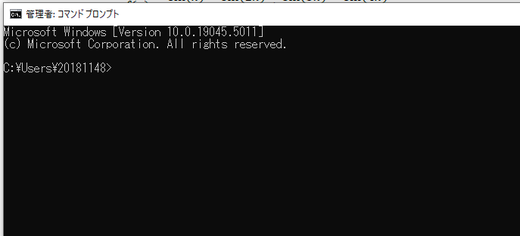
ライブラリの管理（pip）
pip
Pythonのパッケージ（ライブラリ）管理ツール。外部ライブラリのインストール、
アップデート、アンインストールができる。
pipの利用方法
pipはコマンドプロンプトから利用する。
注）スタートメニューの検索から「cmd」 で出てきます。
コマンドプロンプト
ライブラリのインストール
pip install パッケージ名
例：matplotlibをインストールする。
pip install matplotlib

Slide 41
ライブラリの管理（pip）
ライブラリのアップデート
pip update パッケージ名
ライブラリのアンインストール
pip uninstall パッケージ名
インストール済ライブラリの表示
pip list

Slide 42
ライブラリの活用（csvファイル入出力）
csv（標準ライブラリ）
csvファイルの読み書きができるライブラリ
引数1:ファイルのパス(絶対 or 相対)
引数2:オープンモード
例：ファイルの読み込み
import csv
file = open("sample.csv", "r") #ファイル読込（ファイルオブジェクト）
csv_data = csv.reader(file) #csvオブジェクトの作成
for row in csv_data: #一行ずつ読み込んで表示（リスト）
print(row)
file.close()
モード | 内容
r | 読込専用
w | 書込可
a | 追記
ファイルをopen した際には必ずclose が必要
["名前", "年齢", "性別"]
["AAA", "20", "男"]
["BBB", "25", "女"]
["CCC", "30", "男"]
csvからのデータはすべて文字列と認識される

Slide 43
ライブラリの活用（csvファイル入出力）
with文
with 文を使用すると、後処理としてcloseが必ず実行される。
例：with文を使った場合
import csv
with open("sample.csv", "r") as file:
csv_data = csv.reader(file)
for row in csv_data:
print(row)
closeを書く必要が無く書き忘れの心配がない
["名前", "年齢", "性別"]
["AAA", "20", "男"]
["BBB", "25", "女"]
["CCC", "30", "男"]

Slide 44
ライブラリの活用（csvファイル入出力）
例：ファイルの書き込み（追加）
モードを変更する
import csv
with open("sample.csv", "a“, newline="") as file:
writer = csv.writer(file)
writer.writerow(["DDD", "35", "女"]) #最終行に追記
改行の指定（固定文）
追加する行をリストで渡す
例：ファイルの書き込み（新規作成）
新規ファイル名(パスを指定)
import csv
with open("sample2.csv", "w", newline="") as file:
writer = csv.writer(file)
writer.writerow(["aaa", "bbb", "ccc"])
writer.writerow(["aaa", "bbb", "ccc"])

Slide 45

例外処理
try, except, finally（例外処理）
エラーが出る可能性のある処理がある場合に使用
エラーがあってもプログラムを止めずに実行できる
try:
処理ブロック #エラーが出そうな処理
except:
処理ブロック #エラーが出た場合に行う処理
finally:
処理ブロック #エラー起きても起きなくても行う処理
finallyは無くてもＯＫ
エラーメッセージ（指定したファイルが存在しないとき）

Slide 46
例外処理
例：例外処理を用いたファイル読込
import csv
try:
with open("sample3.csv", "r") as file: #存在しないファイルを指定
csv_data = csv.reader(file)
for row in csv_data:
print(row)
except:
print("ファイルが見つかりません。")
ファイルが見つかりません。

Slide 47
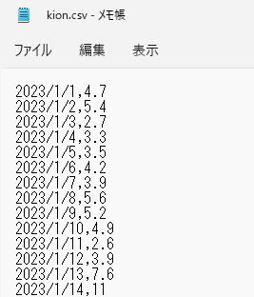
ライブラリの活用（csvファイル入出力）
演習1
岡崎市の2023年の日当たりの平均気温データ（2023.csv）を読み込んで
年間平均気温を表示してください。
hint）①気温データのリストを作成し、csvから読み取ったデータを入れる。
②リスト内を合計(sum関数)し、リストの要素数（len関数）で割る
2023.csv
1列目：日付
2列目：平均気温

Slide 48
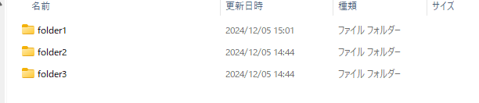
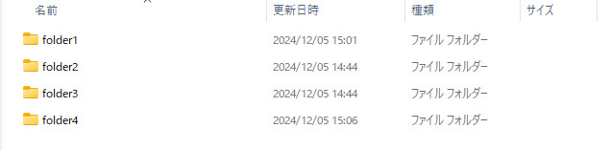
ライブラリの活用（ファイル・フォルダ操作）
os（標準ライブラリ）
ファイル操作、ディレクトリ(フォルダ)操作など、OSに依存した操作ができるライブラリ
注）ファイル/フォルダ操作：新規作成、削除、移動、コピー等
例：フォルダの作成
import os #osライブラリのインポート
# 新しいフォルダを作成
os.mkdir("folder4")
新しいフォルダのパス（フォルダ名）

Slide 49


ライブラリの活用（ファイル・フォルダ操作）
パス
ファイルやディレクトリの位置を指定するための文字列。
カレントディレクトリ
現在作業しているディレクトリ（フォルダ）のこと。相対パスの基準になる。
注）プログラムファイル（.py）の保存場所
絶対パス
対象のファイル・ディレクトリまでの完全なパス。
相対パス
カレントディレクトリを基準とした相対的なパス。
カレントディレクトリ
file1
絶対パス：desktop/folder1/file1.txt
相対パス： file1.txt
desktop
folder1
file1.txt
test.py
file2
絶対パス：desktop/folder2/file2.txt
相対パス： ../forder2/file2.txt
folder2
file2.txt
一つ上の階層を表す
file3
絶対パス：desktop/file3.txt
相対パス： ../file3.txt
file3.txt
例：ファイルの階層構造
注）windowsだと「/」は「\」と表示される。

Slide 50
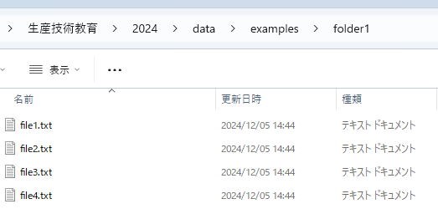
ライブラリの活用（ファイル・フォルダ操作）
例：フォルダ内のファイル名の取得
カレントディレクトリ
import os
# フォルダ内のファイル一覧を取得
files = os.listdir("folder1")
for file in files:
print(file)
特定のフォルダパスを渡す
file1.txt
file2.txt
file3.txt
file4.txt
例：パス操作
import os
current_dir = os.getcwd() #カレントディレクトリの取得
print(current_dir)
#パスを結合
path = os.path.join(current_dir, "examples", "folder1", "file1.txt")
print(path)
#パスの存在確認（ファイル・フォルダが存在するか）
exists = os.path.exists(path)
print(exists)
C:\Users\20181148\Desktop\data
C:\Users\20181148\Desktop\data\examples\folder1\file1.txt
True

Slide 51
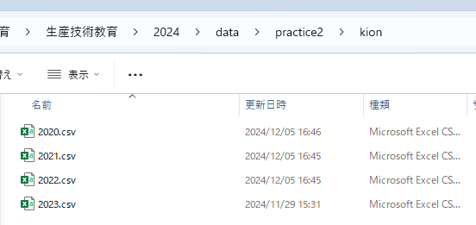
ライブラリの活用（ファイル・フォルダ操作）
演習2
岡崎市の2020年～2023年のcsv（kionフォルダ内）をそれぞれ読み込んで
一つのcsvファイル（ファイル名：2020_2023.csv）にまとめてください。
hint）①フォルダ内のファイルを読み込み、リストに保存。
②リストのデータを新規csvに書き込む
kionフォルダ

Slide 52
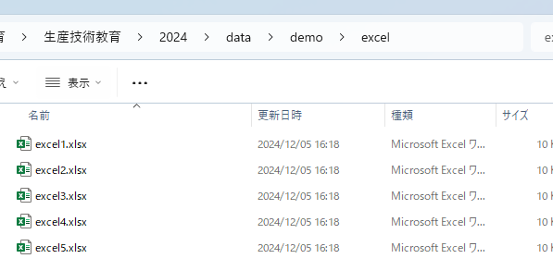
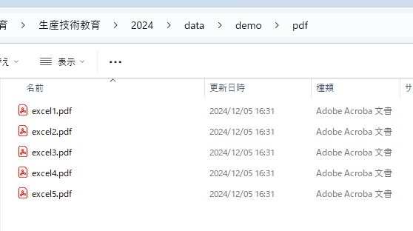
ライブラリの活用（ファイル・フォルダ操作）
実例①
例：フォルダ内のエクセルファイルをまとめてPDFに変換
import os
import win32com.client #excelを扱える外部ライブラリ
input_folder = os.path.join(os.getcwd(), "demo/excel”) # 入力元のフォルダ
output_folder = os.path.join(os.getcwd(),"demo/pdf") # 出力先のフォルダ
# Excelのアプリケーションを開始
excel = win32com.client.Dispatch("Excel.Application")
excel.Visible = False # Excelを非表示にする
for f in os.listdir(input_folder): #フォルダ内の全てのExcelファイル処理
excel_file = os.path.join(input_folder, f)
file_name = os.path.basename(excel_file)
pdf_name = os.path.splitext(file_name)[0] + ".pdf" # PDF名を作成
pdf_path = os.path.join(output_folder, pdf_name)
try:
workbook = excel.Workbooks.Open(excel_file) # Excelファイルを開く
workbook.ExportAsFixedFormat(0, pdf_path) # PDFとして保存
workbook.Close(False) # Excelファイルを閉じる
print(f"'{excel_file}' を PDF として保存しました: '{pdf_path}'")
except Exception as e:
print(f"エラーが発生しました: {e}")
excel.Quit() # Excelアプリケーションを終了

Slide 53
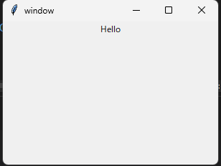
ライブラリの活用（GUI）
tkinter（標準ライブラリ）
ウィンドウやボタン、ラベルなどのGUI（グラフィカルユーザインターフェース）要素を作成
できるライブラリ。
例：tkinterの基本構成
import tkinter as tk
# ①メインウィンドウの作成
root = tk.Tk()
root.title("window") #タイトル
root.geometry("300x200") #ウインドウサイズの設定
# ②ウィジェットの作成
label = tk.Label(root, text="Hello")
# ③ウィジェットの配置
label.pack()
# ④ウインドウの表示
root.mainloop()

Slide 54
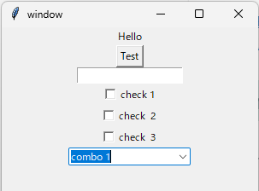
ライブラリの活用（GUI）
ウィジェット
Tkinterでは、ウィジェットと呼ばれるオブジェクトで構成される。
例
①label ：文字列を表示するウィジェット。
②Button ：ボタンのウィジェット。
③Entry ：入力欄を表示するウィジェット。
④Checkbutton ：チェックボックスのウィジェット。
⑤Combobox ：複数の選択肢の中から選ぶ形式のウィジェット。
①
②
③
④
⑤

Slide 55
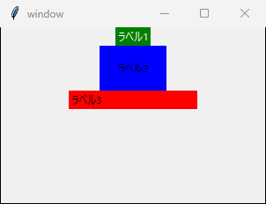
ライブラリの活用（GUI）
ウィジェットの作成(label)
引数（オプション）
text：表示文字
anchor：上下左右詰めの設定
background：背景色
foreground：文字色
width：ラベルの幅
height：ラベルの高さ
など
例:
import tkinter as tk
#メインウィンドウの作成
root = tk.Tk()
root.title("window")
root.geometry("300x200")
# ラベルの作成
label1= tk.Label(root, text="ラベル1", background = "green", foreground= "white")
label2= tk.Label(root, text="ラベル2", background = "blue",width =10,height=3)
label3= tk.Label(root, text="ラベル3", background = "red", width =20 ,anchor = tk.W)
#ラベルの配置
label1.pack()
label2.pack()
label3.pack()
# ウインドウの表示
root.mainloop()
注）ウィジェットの見た目は細かく設定できる

Slide 56
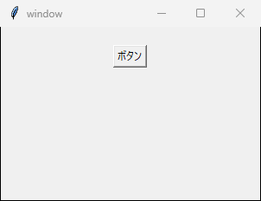
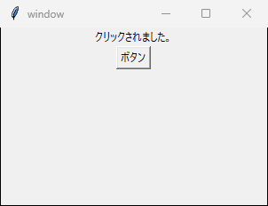
ライブラリの活用（GUI）
ウィジェットの作成(button)
例:
import tkinter as tk
#ボタンクリック用の関数
def button_click():
txt.set("クリックされました。") #可変テキストの文字列を変更
# メインウィンドウの作成
root = tk.Tk()
root.title("window")
root.geometry("300x200")
# ラベルの作成
txt = tk.StringVar() #可変テキスト
txt.set("")
label = tk.Label(root, textvariable=txt) #可変テキストを設定
label.pack()
#ボタンの作成
button = tk.Button(root, text="ボタン", command=button_click)
button.pack()
# ウィンドウの表示
root.mainloop()
comandにクリック時の動作（関数）を指定する。

Slide 57
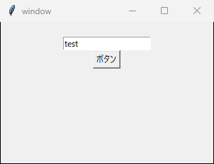
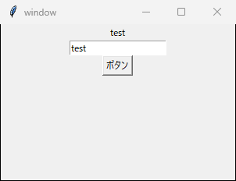
ライブラリの活用（GUI）
ウィジェットの作成(entry)
例:
import tkinter as tk
#ボタンクリック用の関数
def button_click():
entry_txt = entry.get()
txt.set(entry_txt)
# メインウィンドウの作成
root = tk.Tk()
root.title("window")
root.geometry("300x200")
# ラベルの作成
txt = tk.StringVar() #可変テキスト
txt.set("")
label = tk.Label(root, textvariable=txt) #可変テキストを設定
label.pack()
#エントリーの作成
entry = tk.Entry(root)
entry.pack()
#ボタンの作成
button = tk.Button(root, text="ボタン", command=button_click)
button.pack()
# ウィンドウの表示
root.mainloop()
get()で入力された文字列を取得できる

Slide 58
ライブラリの活用（GUI）
ウィジェットの配置
pack
指定した位置から（上下左右）順番に配置していく。
place
座標を指定して配置する。
grid
画面を格子状 グリッド) に分割し、グリッド位置を指定して配置する。
基準点
column=0
row=0
column=1
row=0
column=0
row=1
column=1
row=1
…
pack
place
grid

Slide 59
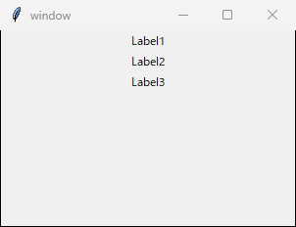
ライブラリの活用（GUI）
ウィジェットの配置
例:pack
import tkinter as tk
# メインウィンドウの作成
root = tk.Tk()
root.title("window")
root.geometry("300x200")
# ウィジェットの作成
label1 = tk.Label(root, text="Label1")
label1.pack()
label2 = tk.Label(root, text="Label2")
label2.pack()
label3 = tk.Label(root, text="Label3")
label3.pack()
# ウィンドウの表示
root.mainloop()

Slide 60
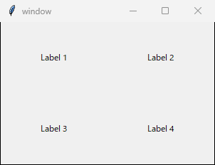
ライブラリの活用（GUI）
ウィジェットの配置
例:grid
import tkinter as tk
# メインウィンドウの作成
root = tk.Tk()
root.title("window")
root.geometry("300x200")
root.columnconfigure(index=0, weight=1)
root.columnconfigure(index=1, weight=1)
root.rowconfigure(index=0, weight=1)
root.rowconfigure(index=1, weight=1)
# ウィジェットの作成
label1 = tk.Label(root, text="Label 1")
label2 = tk.Label(root, text="Label 2")
label3 = tk.Label(root, text="Label 3")
label4 = tk.Label(root, text="Label 4")
label1.grid(row=0, column=0)
label2.grid(row=0, column=1)
label3.grid(row=1, column=0)
label4.grid(row=1, column=1)
# ウィンドウの表示
root.mainloop()
行と列の定義を行う
index:行/列番号（0から）
weight:比率
行と列の番号を指定

Slide 61
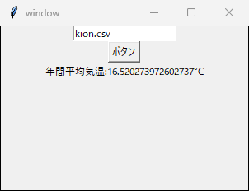
ライブラリの活用（GUI）
演習3
岡崎市の年間の日当たりの平均気温データ（csv）を一つ読み込んで
年間平均気温を表示してください。
ただし、以下のようなGUI上から行えるようにしてください。
hint）①エントリーのファイル名からcsvを読み込めるようにする。
②csvデータをリストに入れ、リスト内の平均を算出。
③算出した値をラベルのテキストに設定。
④上記をボタン押下で実行できるようにする。
ファイル名

Slide 62
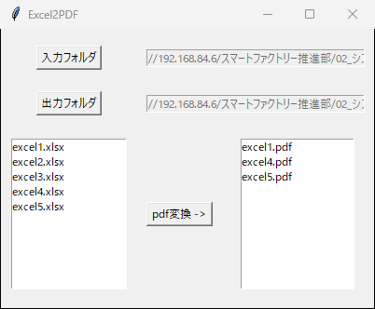
ライブラリの活用（GUI）
実例②
例:フォルダ内のエクセルファイルをまとめてPDFに変換(GUI)
続き
import tkinter as tk
from tkinter import ttk, filedialog, messagebox
import os
import win32com.client
def select_folder(sv,list_box,input_type):
# フォルダ選択ダイアログを表示
folder_path = filedialog.askdirectory(title="フォルダを選択")
if folder_path:
sv.set(folder_path)
list_files(folder_path,list_box,input_type)
def list_files(folder_path,list_box,input_type):
# ファイルをリストボックスに表示
files = os.listdir(folder_path)
if files:
list_box.delete(0, tk.END)
files = [x for x in files if input_type in x]
for f in files:
list_box.insert(tk.END, f)
def excel2pdf():
#選択したエクセルファイルをpdfに変換
if input_path.get() == "" or output_path.get() == "":
messagebox.showwarning("注意", "フォルダを選択して下さい。")
return
files = get_selected_files()
if files:
excel = win32com.client.Dispatch("Excel.Application")
excel.Visible = False
excel.DisplayAlerts = False
try:
for f in files:
excel_file = os.path.join(input_path.get(), f)
pdf_name = os.path.splitext(f)[0] + ".pdf"
pdf_path = os.path.join(output_path.get(), pdf_name)
workbook = excel.Workbooks.Open(excel_file) # Excelファイルを開く
workbook.ExportAsFixedFormat(0, pdf_path) # PDFとして保存
workbook.Close(False) # Excelファイルを閉じる
list_files(output_path.get(),output_list,".pdf")
except:
messagebox.showerror("エラー", "excelファイル操作中にエラーが発生しました。")
finally:
excel.Quit()
def get_selected_files():
#選択されているファイル一覧を取得
selected_files=input_list.curselection()
if selected_files:
files=[input_list.get(index) for index in selected_files]
return files
else:
messagebox.showwarning("注意", "変換するファイルを選択してください。")
return None
root = tk.Tk()
root.title("Excel2PDF")
root.geometry("400x300")
root.columnconfigure(index=0, weight=1)
root.columnconfigure(index=1, weight=1)
root.columnconfigure(index=2, weight=8)
root.rowconfigure(index=0, weight=4)
root.rowconfigure(index=1, weight=1)
root.rowconfigure(index=2, weight=4)
#フォルダ表示
input_path = tk.StringVar()
input_folder = tk.Entry(root,textvariable=input_path,state=tk.DISABLED)
input_folder.grid(row=0, column=1, columnspan=2,sticky=tk.EW,padx=10)
output_path = tk.StringVar()
output_folder = tk.Entry(root,textvariable=output_path,state=tk.DISABLED)
output_folder.grid(row=1, column=1, columnspan=2,sticky=tk.EW,padx=10)
#ファイル表示リストボックス
input_list = tk.Listbox(root,selectmode=tk.MULTIPLE)
input_list.grid(row=2, column=0,sticky=tk.EW,padx=10)
output_list = tk.Listbox(root,selectmode=tk.MULTIPLE)
output_list.grid(row=2, column=2,padx=10)
# フォルダ選択ボタン
input_folder_select = tk.Button(root, text="入力フォルダ", command=lambda:select_folder(input_path,input_list,".xlsx"))
input_folder_select.grid(row=0, column=0)
output_folder_select = tk.Button(root, text="出力フォルダ", command=lambda:select_folder(output_path,output_list,".pdf"))
output_folder_select.grid(row=1, column=0)
# 変換ボタン
excute = tk.Button(root, text="pdf変換 ->", command=excel2pdf)
excute.grid(row=2, column=1,sticky=tk.EW,padx=10)
root.mainloop()

Slide 63
最後に
今回はPythonの基本的な書き方の学習と、一部ライブラリを使って
簡単な演習を行いましたが、Pythonの知識としてはほんの一部となります。
ライブラリも星の数ほどあり、特定の分野に特化した便利なものがたくさんありますが
扱うにはより深い知識が必要になってきますので、すぐ何かに活用するのは難しいかもしれません。
ただ、プログラミングができるようになると、「こういうことは自動化できるだろう。」
といった業務上やその他への考え方が変わるようになると思います。（個人の見解）
そういった部分で、急速なデジタル化についていけるような適応力を身に着ける一助になればと思います。
Python公式ドキュメント：
https://docs.python.org/ja/3/
分野 | ライブラリ | 公式URL
数学・科学技術計算 | NumPy | https://numpy.org/
 | SciPy | https://scipy.org/
データ可視化 | matplotlib | https://matplotlib.org/
機械学習・深層学習 | TensorFlow | https://www.tensorflow.org/?hl=ja
 | Pytorch | https://pytorch.org/
画像処理・解析 | OpenCV | https://docs.opencv.org/3.4/index.html
Web アプリケーション | django | https://docs.djangoproject.com/ja/5.1/
外部ライブラリ例

Slide 64
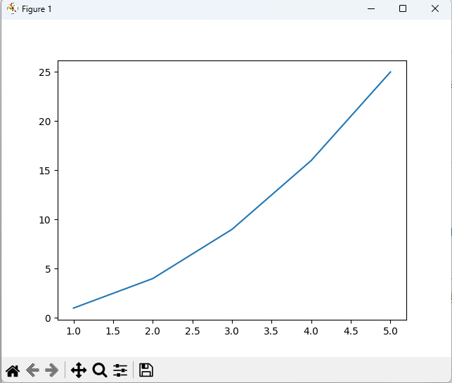
ライブラリの活用（データ可視化）
参考
matplotlib（外部ライブラリ）
チャートやグラフを描画表示できるデータ可視化ライブラリ 折れ線、棒グラフ、散布図、ヒストグラムなど様々な書式で作成できる。
外部ライブラリなのでpipによるインストールが必要。
pip install matplotlib
例：基本構成（折れ線グラフ）
import matplotlib.pyplot as plt
# データの準備
x = [1, 2, 3, 4, 5]
y = [1, 4, 9, 16, 25]
# グラフの作成（折れ線）
plt.plot(x,y)
# グラフの表示
plt.show()

Slide 65
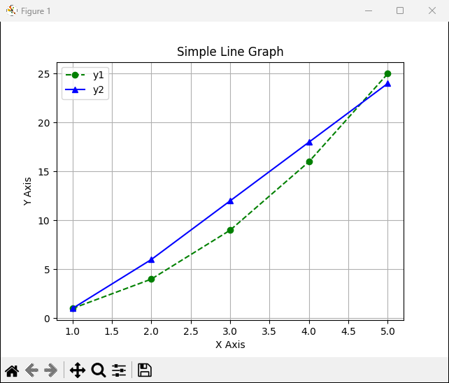
ライブラリの活用（データ可視化）
参考
グラフのカスタマイズ
グラフは細かい見た目の設定が可能
import matplotlib.pyplot as plt
# データの準備
x = [1, 2, 3, 4, 5]
y1 = [1, 4, 9, 16, 25]
y2 = [1, 6, 12,18, 24]
# グラフの作成（2本）
plt.plot(x,y1, color="green", linestyle="--", marker="o", label ="y1")
plt.plot(x,y2, color="blue", linestyle="-", marker="^", label ="y2")
# タイトルとラベルの設定
plt.title("Simple Line Graph")
plt.xlabel("X Axis")
plt.ylabel("Y Axis")
# 補助線を追加
plt.grid(True)
#凡例の表示
plt.legend()
# グラフの表示
plt.show()
注）これら以外にも覚えきれないほど設定項目がある

Slide 66
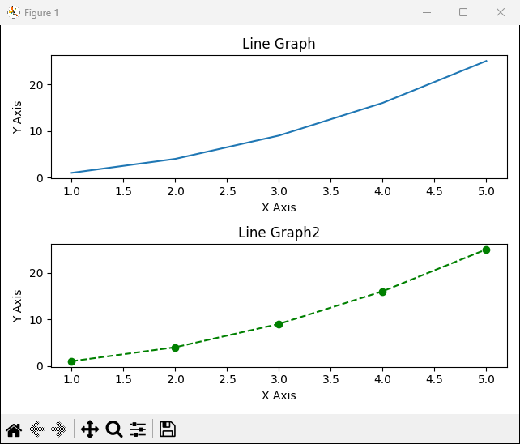
ライブラリの活用（データ可視化）
参考
サブプロットの使用
複数のグラフを同じ画面に表示することもできる
import matplotlib.pyplot as plt
# データの準備
x = [1, 2, 3, 4, 5]
y = [1, 4, 9, 16, 25]
# グラフの作成(1つめ)
plt.subplot(2,1,1)
plt.plot(x,y)
plt.title("Line Graph")
plt.xlabel("X Axis")
plt.ylabel("Y Axis")
# グラフの作成(２つめ)
plt.subplot(2,1,2)
plt.plot(x,y, color="green", linestyle="--", marker="o")
plt.title("Line Graph2")
plt.xlabel("X Axis")
plt.ylabel("Y Axis")
#自動調整
plt.tight_layout()
# グラフの表示
plt.show()
subplot(行数,列数,位置指定)

Slide 67
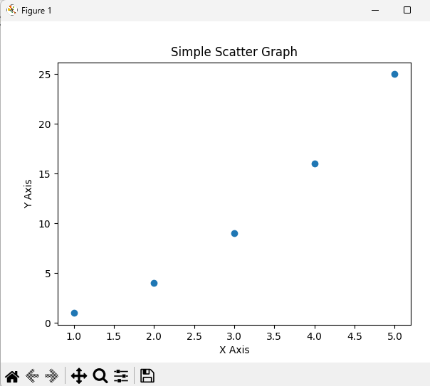
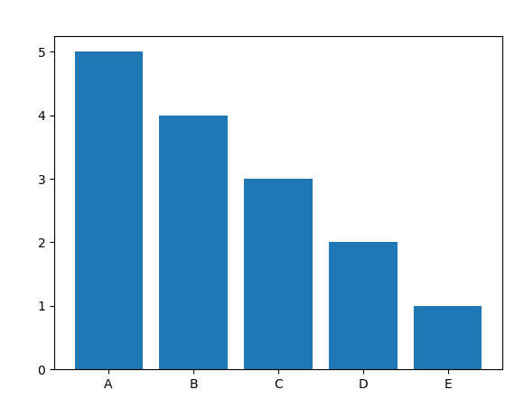
ライブラリの活用（データ可視化）
参考
種々のグラフタイプ
例：散布図
import matplotlib.pyplot as plt
# データの準備
x = [1, 2, 3, 4, 5]
y = [5, 4, 3, 2, 1]
# 散布図の作成
plt.scatter(x, y)
# グラフを表示
plt.show()
例：棒グラフ
import matplotlib.pyplot as plt
# データの準備
x = ["A", "B", "C", "D", "E"]
y = [5, 4, 3, 2, 1]
#棒グラフの作成
plt.bar(x, y)
# グラフを表示
plt.show()

Slide 68
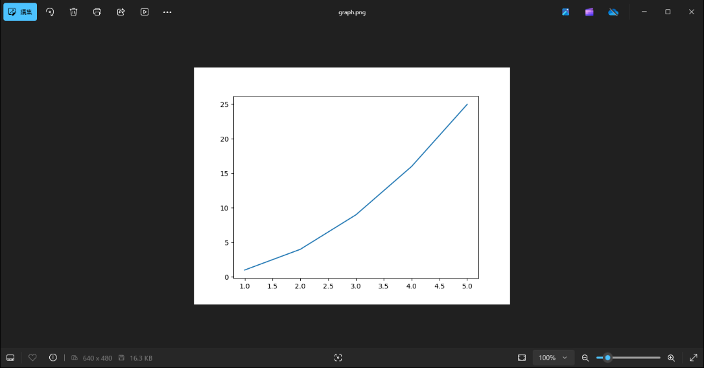
ライブラリの活用（データ可視化）
参考
画像として保存
例：保存
import matplotlib.pyplot as plt
# データの準備
x = [1, 2, 3, 4, 5]
y = [1, 4, 9, 16, 25]
# グラフの作成（折れ線）
plt.plot(x,y)
# PNG形式で保存
plt.savefig("graph.png") #引数にファイル名（パス）を指定する。

Slide 69
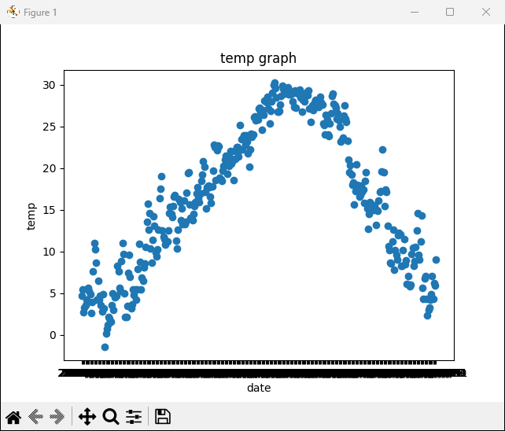
ライブラリの活用（データ可視化）
参考
演習4
岡崎市の2023年の日当たりの平均気温データ（2023.csv）を読み込んで
平均気温の散布図を表示してください。
hint）①csvから読み取ったデータをグラフのX,Yのリストに入れる。
②plt.scatter()で散布図を作成。

Slide 70
ライブラリの活用（csvファイル入出力）
演習1（回答例）
例：
import csv
# データを格納するリスト
temp = []
# CSVファイルを読み込む
try:
with open("kion.csv", "r") as file:
csv_data = csv.reader(file)
for row in csv_data:
temp.append(float(row[1])) #2列目をリストに追加
total = sum(temp)
avg = total/len(temp)
print(avg)
except:
print("ファイルが見つかりません。")
16.520273972602737

Slide 71
ライブラリの活用（ファイル・フォルダ操作）
演習2（回答例）
import os
import csv
# データを格納するリスト
date = []
temp = []
files = os.listdir("kion")
for file in files:
# CSVファイルを読み込む
file_path = os.path.join("kion", file)
try:
with open(file_path, "r") as file:
csv_data = csv.reader(file)
for row in csv_data:
date.append(row[0]) #リストに追加
temp.append(row[1])
except:
print("ファイルが見つかりません。")
#新規ファイルの作成&書き込み
with open("kion/2020_2023.csv", "w“, newline="") as file:
writer = csv.writer(file)
for i in range(len(date)):
writer.writerow([date[i], temp[i]])

Slide 72
ライブラリの活用（GUI）
演習3（回答例）
例:
続き
import tkinter as tk
import csv
#ボタンクリック用の関数
def button_click():
temp = []
file_path = entry.get()
print(file_path)
# CSVファイルを読み込む
try:
with open(file_path, "r") as file:
csv_data = csv.reader(file)
for row in csv_data:
temp.append(float(row[1])) #2列目をリストに追加
total = sum(temp)
avg = total/len(temp)
txt.set(f"年間平均気温:{str(avg)}°C")
except:
txt.set("ファイルが見つかりません。")
# メインウィンドウの作成
root = tk.Tk()
root.title("window")
root.geometry("300x200")
#エントリーの作成
entry = tk.Entry(root)
entry.pack()
#ボタンの作成
button = tk.Button(root, text="ボタン", command=button_click)
button.pack()
# 結果表示用ラベルの作成
txt = tk.StringVar() #可変テキスト
txt.set("")
label = tk.Label(root, textvariable=txt) #可変テキストを設定
label.pack()
# ウィンドウの表示
root.mainloop()

Slide 73
ライブラリの活用（データ可視化）
参考
演習4（回答例）
例：
import csv
import matplotlib.pyplot as plt
# データを格納するリスト
date = []
temp = []
# CSVファイルを読み込む
with open("kion.csv") as file:
csvreader = csv.reader(file)
for row in csvreader:
date.append(row[0]) #一列目をリストに追加
temp.append(float(row[1])) #2列目をリストに追加
# 散布図の作成
plt.scatter(date, temp)
# タイトルとラベルの設定
plt.xlabel("date")
plt.ylabel("temp")
plt.title("temp graph")
# グラフを表示
plt.show()

Slide 74
リストのスライス
参考
スライス
リスト等から部分的な要素を取り出すための機能。
list[start:end:step]
start：要素のインデックスの開始位置
end：要素のインデックスの終了位置
step：要素の間隔
例：リストのスライス
my_list = [0, 1, 2, 3, 4, 5, 6, 7, 8, 9]
print(my_list[2:5]) #インデックスの2から5まで
print(my_list[:4]) #startを省略（0から4まで）
print(my_list[3:]) #endを省略（3から最後まで）
print(my_list[::2]) #stepを使う（1つおきに取り出す）
各パラメータは省略できる
start：0から取り出す
end：最後まで取り出す
step：1ずつ取り出す
[2, 3, 4]
[0, 1, 2, 3]
[3, 4, 5, 6, 7, 8, 9]
[0, 2, 4, 6, 8]

Slide 75
タプル・辞書
参考
タプル
リストと同様に複数の要素からなるデータ型。但し、タプルはイミュータブルで後から要素の変更はできない。
注）イミュータブル：作成後に変更ができないこと
例：タプルの作成
numbers = (1,2,3)
print(numbers[0]) #インデックスで参照
#numbers[0] = 10 #変更はできない
1
辞書
リストと同様に複数の要素からなるデータ型。但し、辞書は数値ではなく
「文字列（キー）」で要素を参照できる。
例：辞書の作成
age = {"kawashima":32,"tanaka":29}
print(age["kawashima"]) #キーで参照
キーは重複しない文字列
でなければいけない
32

Slide 76
イテラブル（iterable）
参考
イテラブル
反復可能なオブジェクトのこと。forを使って順番に要素を取り出すことができる。
（リスト、タプル、辞書型、文字列など）
例：リスト
my_list = [1, 2, 3, 4, 5]
for item in my_list:
print(item)
1
2
3
4
5
例：文字列
my_string = "hello“
for char in my_string:
print(char)
文字列型の変数もイテラブル
h
e
l
l
o

Slide 77
スコープ
参考
スコープ
変数や関数の有効範囲。具体的には、変数がアクセス可能な場所。
例：ローカル/グローバル変数
def func():
local_value = 100 # ローカル変数
print(f"ローカル変数:{local_value}")
global_value = 200 #グローバル変数
test_func()
print(f"グローバル変数:{global_value }")
#print(f“ローカル変数:{local_value }")
ローカル変数を参照できる
ローカル変数は参照できない(エラー)
ローカル変数:100
グローバル変数:200
4種類のスコープ
ローカル ：関数やメソッドの内部で定義された変数。
グローバル ：ファイル全体で有効な変数。
ビルトイン ：Pythonの組み込み関数や例外、標準ライブラリに定義されている変数など
エンクロージング ：ネストされた関数において、外側の関数のローカル変数。
注）ローカルとグローバルを理解しておけばOK

Slide 78
クラスの継承
参考
クラスの継承
コードの再利用のため既存のクラス（スーパークラス/親クラス）を基にして新しいクラス（サブクラス/子クラス）を作成する仕組み。子クラスは親クラスの属性（変数）やメソッド（関数）を引き継ぎ、必要に応じてそれらをオーバーライド（上書き）することができる。
例：クラスの継承
# 親クラス
class Parson:
def __init__(self, name):
self.name = name
def greet(self):
print(f"私は{self.name} です。")
# 子クラス
class Employee(Parson):
def __init__(self, name, division):
super().__init__(name) # 親クラスのメソッドを呼び出し
self.division = division
def greet(self): #メソッドのオーバーライド
print(f"私は{self.division}の{self.name} です。")
kawashima = Employee("kawashima", "システム開発")
kawashima.greet() #上書きしたメソッドの呼び出し
class 子クラス名(親クラス名);
子クラス内では親クラスのメソッドはsuper().メソッドで呼び出す
上書きしない場合は、親クラスの
メソッドが呼び出される
私はシステム開発のkawashima です。

